Slide 1
Индия в 16-18 веках

Slide 2
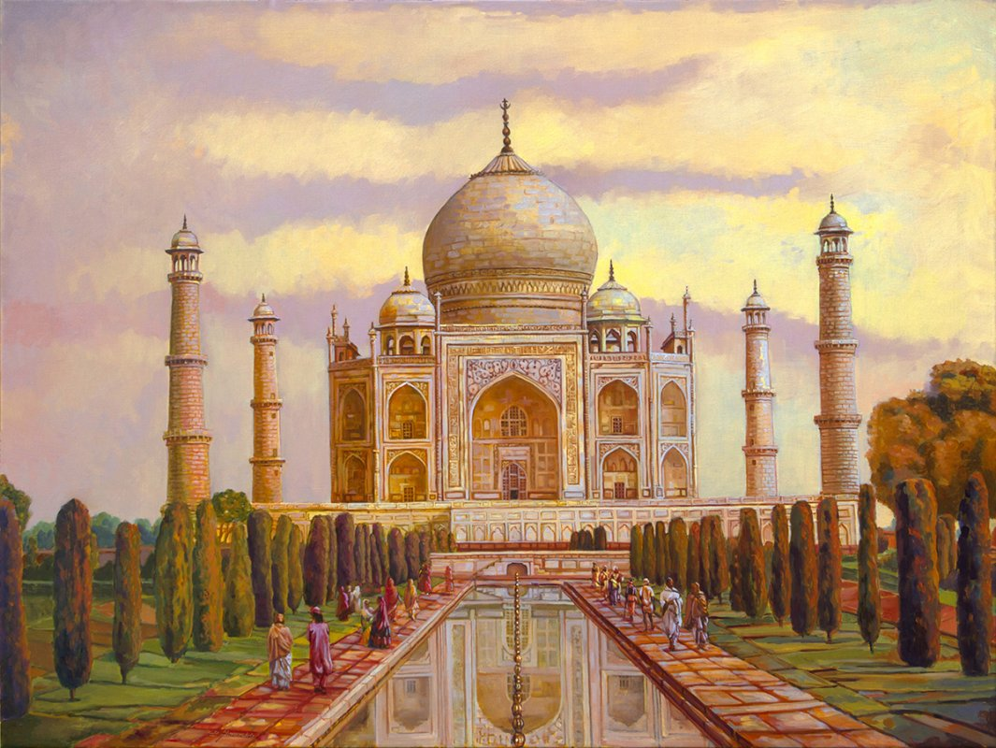

Slide 3
I. Империя Великих Моголов

Slide 4
Начало 16 века: политическая раздробленность и усобицы. Территорию Индии захватывает могущественный правитель Кабула (Афганистан) – Бабур (1526 г.).

Slide 5
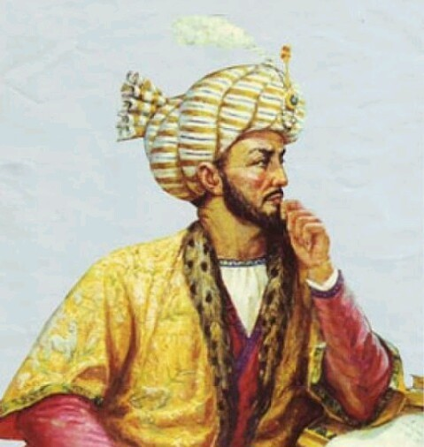

Slide 6
Индия становится единым государством под властью мусульманской военной знати.

Slide 7
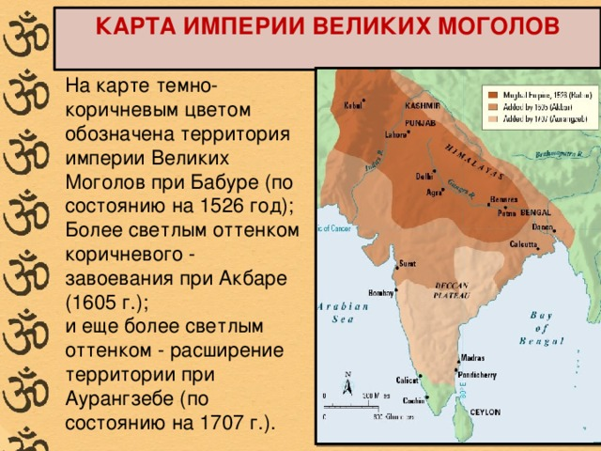

Slide 8
Название империи произошло от индийского «могол» (так в Индии называли северные кочевые народы, преимущественно мусульманские по вероисповеданию).

Slide 9
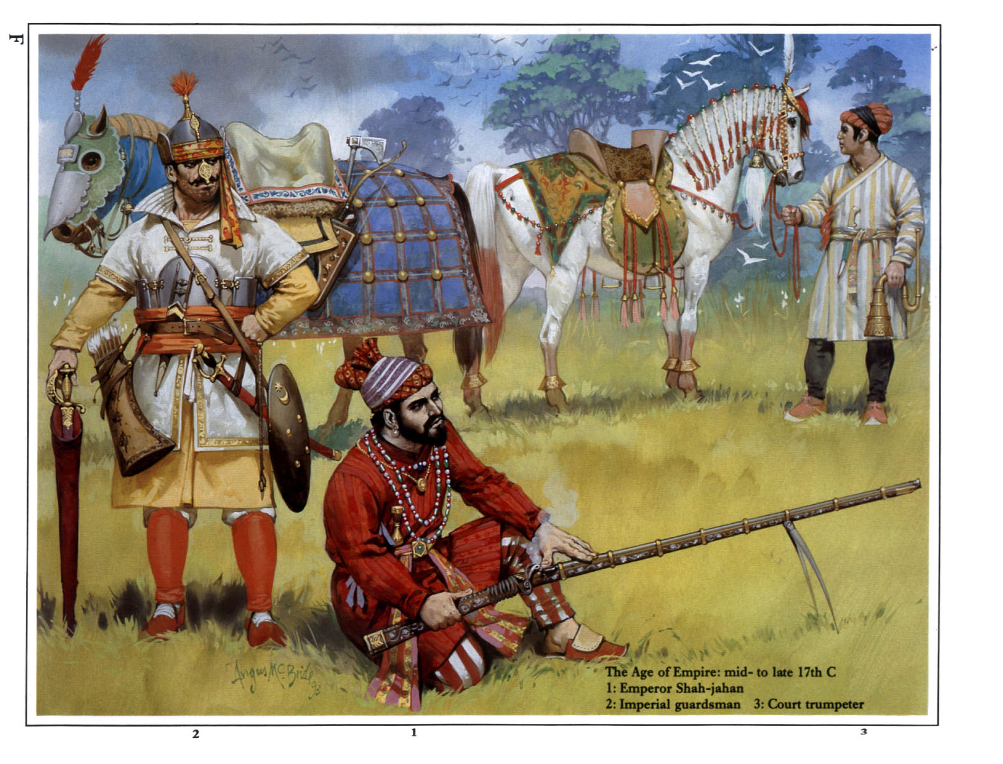

Slide 10
II. Империя в период расцвета. Реформы Акбара.

Slide 11
Своего наивысшего могущества империя Великих Моголов достигла в период правления Акбара (1556-1605 гг.).

Slide 12
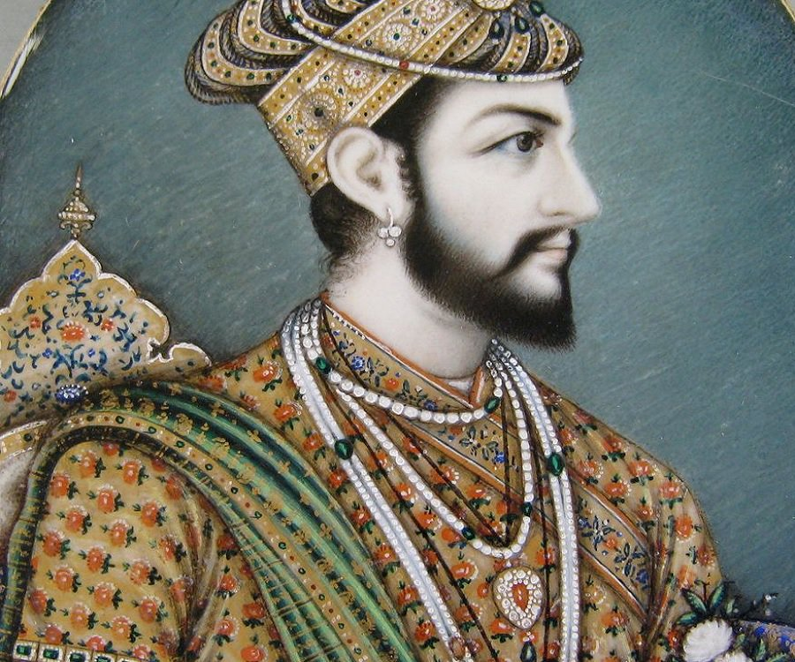

Slide 13
Акбар понимал, что империя будет сильной только в том случае, если центральную власть станут поддерживать все слои населения.

Slide 14
Акбар лично вникал во все государственные проблемы, и где необходимо – проводил реформы.

Slide 15
Реформы Акбара.

Slide 16
1. Ослабление налогового гнёта (отменены должности откупщиков; единый налог для крестьян – 1/3 урожая в пользу государства). 2. Отмена дополнительных налогов с немусульман.

Slide 17
3. Провозглашение равноправия всех религий. 4. Запрет обращения в рабство военнопленных. 5. Утверждение внутриполитического принципа «Мир для всех».

Slide 18
6. Государственный контроль над системами оросительных сооружений. 7. Государственная поддержка деятелей науки, культуры и искусства. 8. Покровительство индийской торговле.

Slide 19


Slide 20
III. Кризис и распад империи.

Slide 21
Преемникам Акбара не удалось продолжить политику создания сильного централизованного государства. Индия продолжала вести завоевательные войны, становясь всё больше по территории, но всё беднее.

Slide 22
Контролировать обширные земли было сложно. Реальная власть постепенно перешла в руки князей, и к XVIII веку империя распалась.

Slide 23
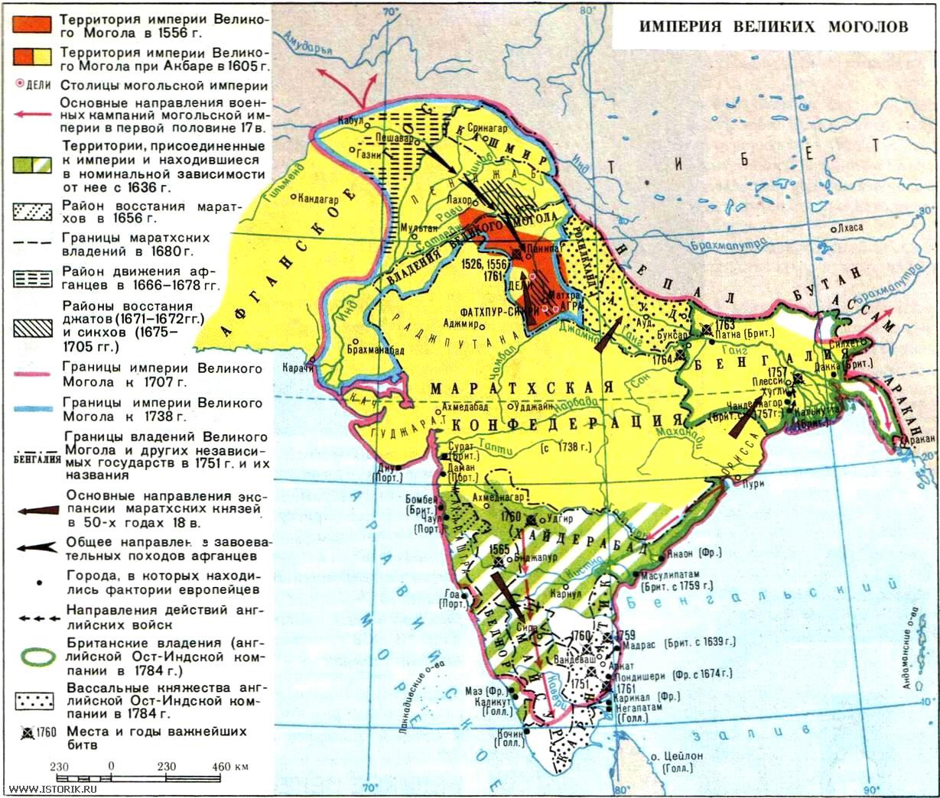

Slide 24
IV. Начало европейской колонизации.

Slide 25
Распад империи привёл к постепенной колонизации Индии европейцами.

Slide 26
Присутствие европейцев на индийском побережье берёт своё начало с экспедиции Васко да Гамы (1497-1498 гг.).

Slide 27
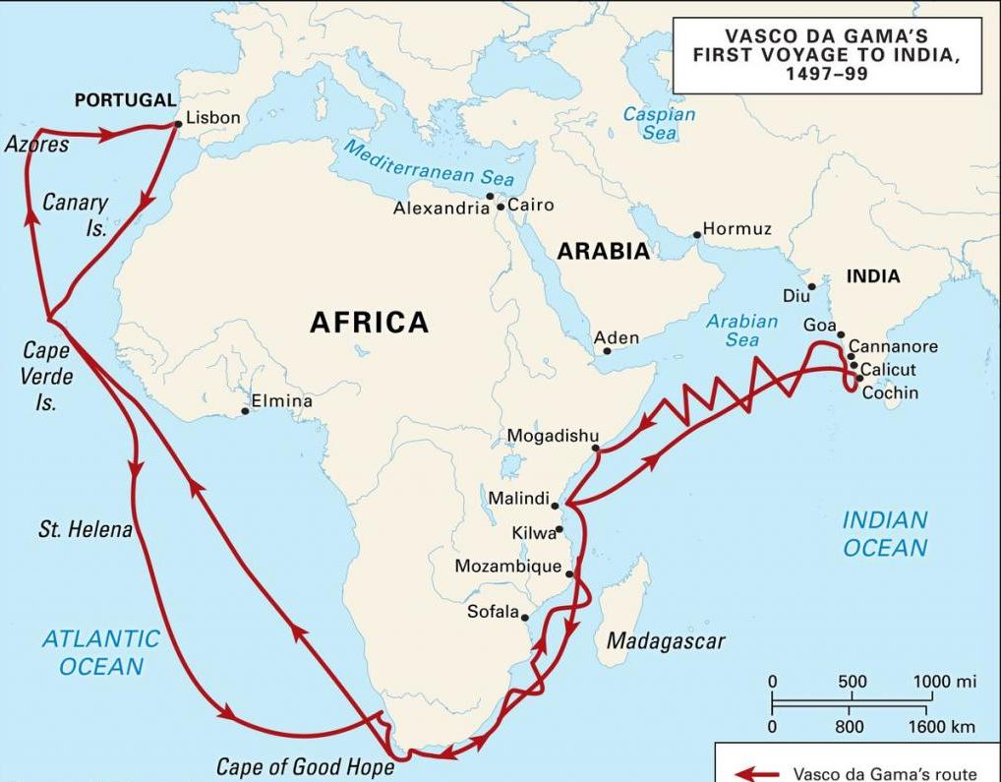

Slide 28
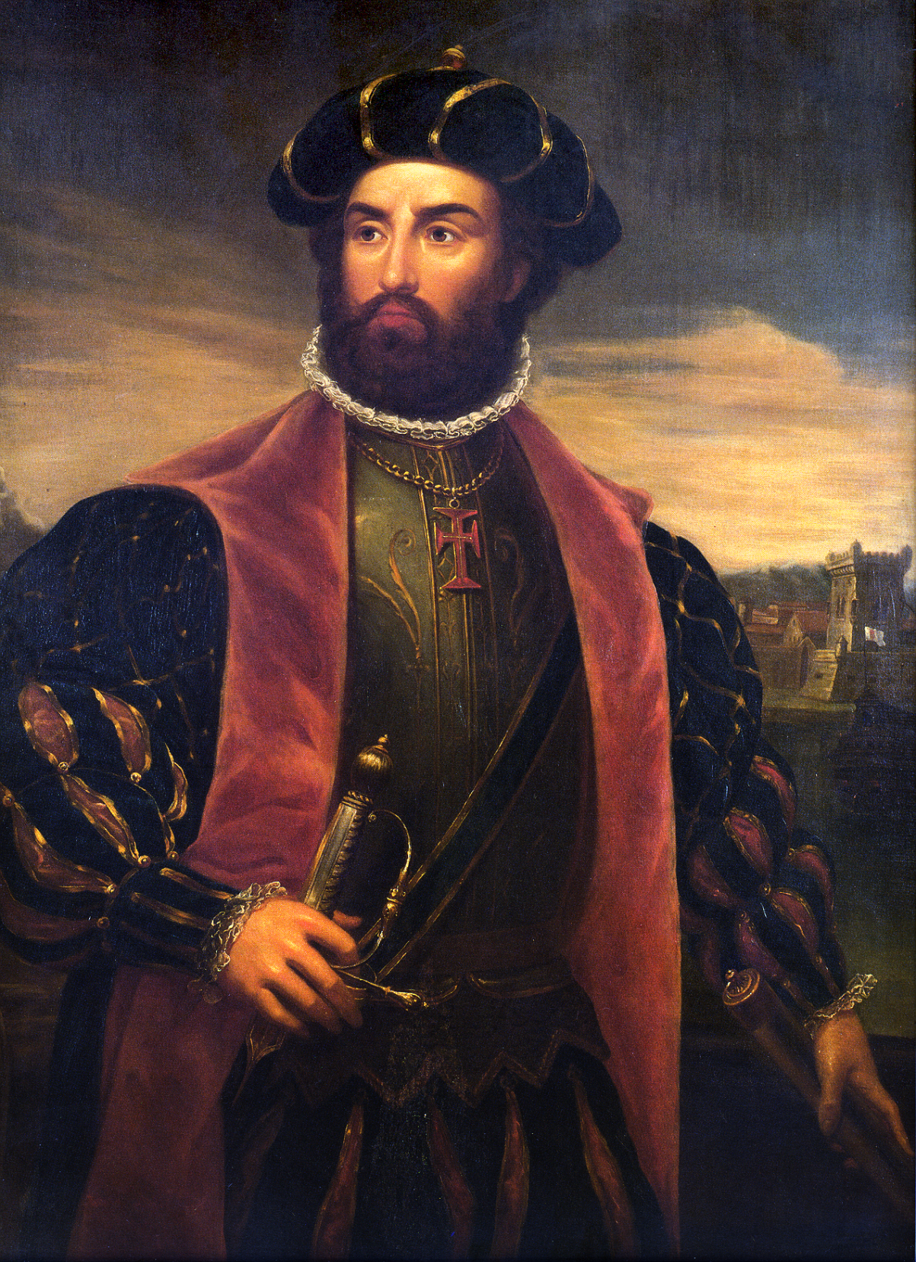

Slide 29
Однако португальцев в скором времени оттеснили голландцы; голландцев – французы; французов – англичане (1600 год).

Slide 30
В 1757 году англичане захватили Бенгалию, что положило начало британского завоевания Индии.

Slide 31
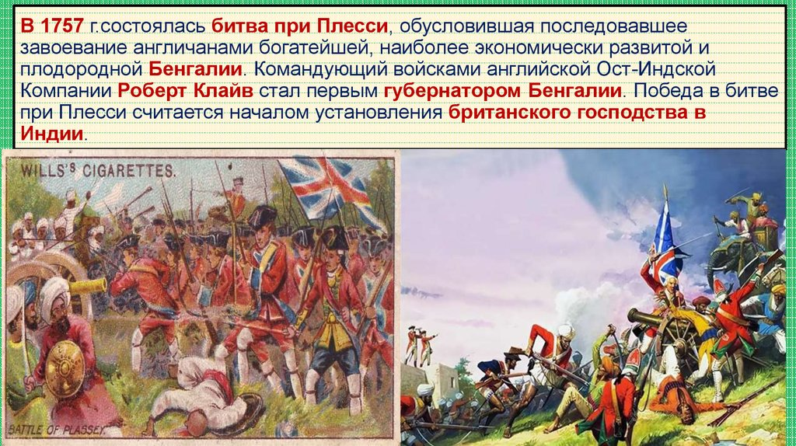

Slide 32
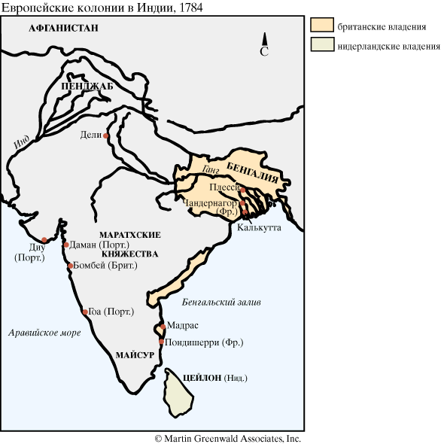

Slide 33
